Slide 1
第七章讨论问题
圣经提醒我们，不要偏待人。在教会或生活中，你有没有发现自己或他人会对在世界上成功的、有权势的人更尊重？如果有，你认为是什么原因导致的？
在日常生活中，你有没有为弱势群体（如残疾人、被歧视者、受迫害的基督徒）做过什么小事？如果没有，你觉得可以从哪些方面开始？”

Slide 2
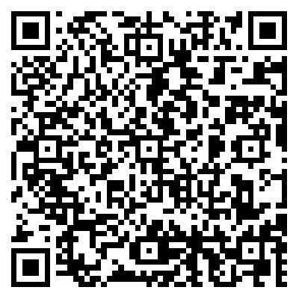
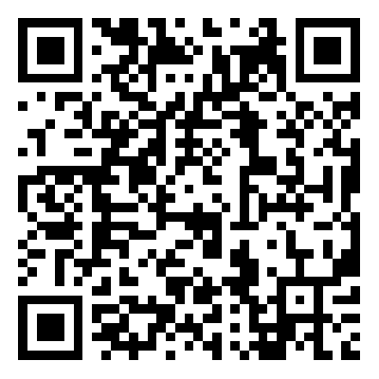
补充材料
关于人权问题的解决方案和进一步探讨。
坐了55年轮椅后，我有一个新的立志https://www.tgcchinese.org/article/new-resolve-55-years-wheelchair
阴霾之下：塔利班对阿富汗妇女的“性别隔离”
https://news.un.org/zh/story/2024/01/1126127

